Slide 1
Проект «Музыка живёт с нами»
Волкова Татьяна Юрьевна
музыкальный руководитель
ГБДОУ детский сад № 38 Фрунзенского района

Slide 2
В детях с ранних лет должно развиваться чувство изящного, как один из первейших элементов человечности. Влияние музыки благодатно, и чем раньше они начнут испытывать его на себе – тем лучше.
В. Белинский

Slide 3
Цель проекта:
Приобщение детей к музыкальной культуре, способствующее их музыкальному и общекультурному
развитию.

Slide 4
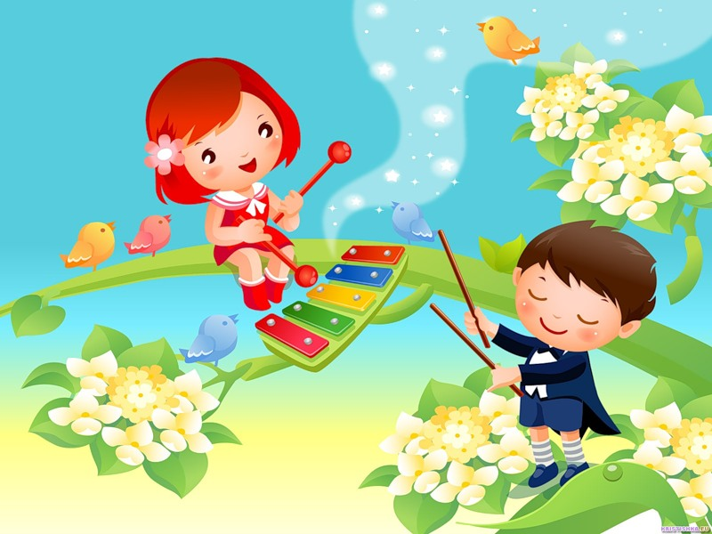

Slide 5
Задачи проекта:
Развивать восприятие детей различными средствами музыкальной выразительности.
Развивать музыкальность через объединение различных ощущений – зрительных, слуховых, тактильных.
Расширение и обогащение знаний детей о различных жанрах музыкального искусства.
Развивать фантазию, ассоциативные мышление.
Создавать тёплое, радостное настроение.

Slide 6
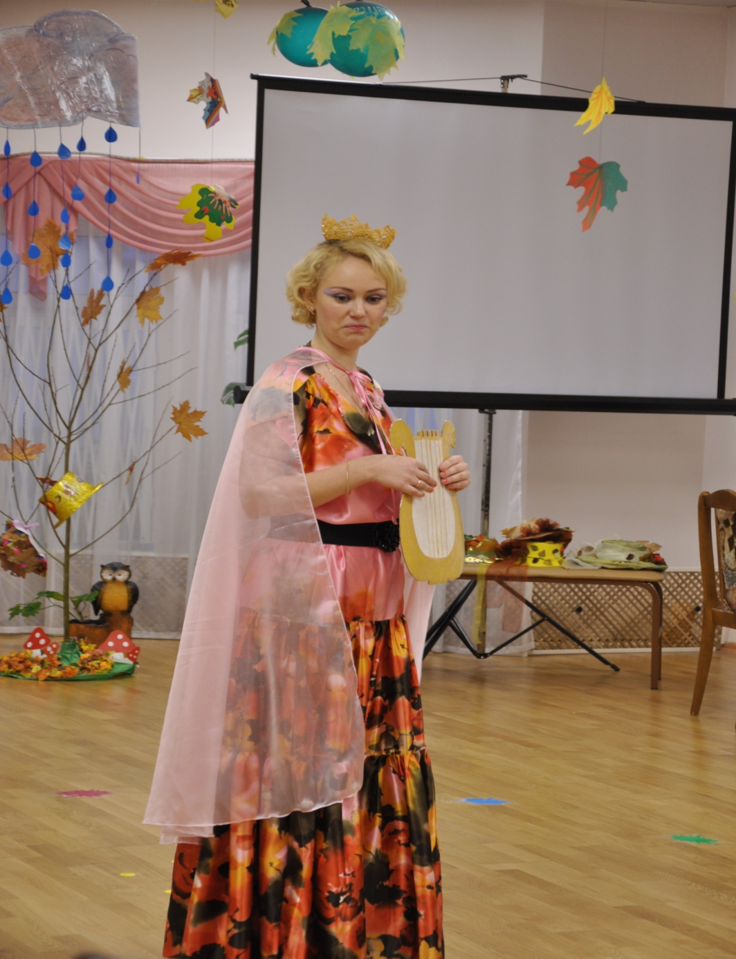
Первая встреча с феей Музыки

Slide 7
Первая встреча с феей Музыки

Slide 8
Весёлые нотки

Slide 9
Домисолька

Slide 10
Музыкальная импровизация

Slide 11
Приятная встреча
Фея Музыка
Друзья феи Музыка -
скрипичный и басовый ключ

Slide 12
Способность чувствовать характер и настроение музыки

Slide 13
Дети слушают музыку…

Slide 14
Слушаем песню о маме

Slide 15
Спасибо за внимание!!!

